Slide 1


Slide 2
Capítulo 7
Fontes de alimentação reguladas

Slide 3
INTRODUÇÃO
Regulação de tensão em malha aberta
Regulação de tensão em malha fechada
Limitação de corrente e tensão
Reguladores chaveados
Busca de problemas

Slide 4
Polarização reversa em volts
6
4
2
0
20
40
60
V
I
Corrente
reversa em mA
80
100
120
140
V
A tensão através de um zener condutor
é relativamente constante.

Slide 5
Usando um diodo zener como regulador de tensão
Carga
Fonte Desregulada
A carga está em paralelo com o zener e haverá uma tensão
relativamente constante enquanto o zener estiver conduzindo.

Slide 6
Transistor série de passagem
V_{BE}
Fonte desregulada
Carga
O regulador zener amplificado é usado quando grandes cargas
de correntes são exigidas. A regulação de tensão desse circuito
é ajustada uma vez que V_{BE} é relativamente constante.

Slide 7
Malha fechada é exigida para aplicações de demandas.
V_{SAÍDA}
Amplificador
de erro
Se V_{SAÍDA} diminui, a saída do amplificador
fica mais positiva para aumentar
a condução para o transistor de passagem.

Slide 8
7805
O transistor de passagem, tensão de referência, e o amplificador de erro estão dentro dos Cis reguladores.

Slide 9
Reguladores de tensão de CI têm modestos limites de corrente.
Este circuito está além da capacidade.
Transistor série de passagem PNP
R
7805
Quando a queda através de R
atinge 0,7 volts, o transistor
série é ligado.
Carga

Slide 10
Este circuito com limitação de corrente protege o transistor de passagem.
R₂
transistor
corrente-limite
7812
R₁
carga
Quando a queda através de R₂ alcança
0,7 V, o transistor limite de corrente
é ligado e provoca shunt em R₁.

Slide 11
V_{SAÍDA}
Limitador de corrente convencional
Região de corrente
constante
I_{L}
Curto circuito

Slide 12
V_{OUT}
Limitador de corrente foldback
Região de corrente
foldback
I_{L}
Curto circuito

Slide 13
Limitador de corrente foldback
Q₁
R₂
+V_{in}
R₃
R₅
R₁
R₄
R_{L}
Q₂
R₇
R₆
V_{Z}

Slide 14
Transistores paralelos precisam de resistores swamping
emissores para assegurar o compartilhamento de corrente.

Slide 15
Fusível
Se o zener
conduz, o
SCR é ligado e
rompe o fusível.
7812
Circuito de proteção crowbar sobretensão

Slide 16
Quiz sobre fontes de alimentação lineares
Transistores de passagem são conectados em _____
com a carga.
série
Reguladores de CI podem fornecer mais corrente
com a adição de um transistor de_____.
potência
Os dois tipos de limitadores de corrente são
o convencional e o __________.
foldback
Resistores swamping de emissores forçam
transistores paralelos a compartilhar ________.
corrente
Circuitos de crowbar são usados para proteger
uma carga do excesso de __________.
tensão

Slide 17
Fontes de alimentaçao com transistores de passagem são lineares e pouco eficientes em relação às fontes de modo chaveado.
P_{C} = I_{C} x V_{CE} (A perda de calor em um
transistor de passagem pode ser significativo.)
Lembre-se: Modulação de largura de pulse (PWM) é uma maneira
de usar uma abordagem digitar para um problema analógico .
PWM
Valor
médio

Slide 18
Fonte de alimentação de modo chaveado
V_{ENTRADA}
V_{CARGA}
PWM
Configuração abaixadora
V_{CARGA} < V_{ENTRADA}

Slide 19
Fonte de alimentação de modo chaveado
CEMF
V_{ENTRADA}
V_{CARGA}
PWM
Configuração elevadora
V_{CARGA} > V_{ENTRADA}

Slide 20
Fonte de alimentação de modo chaveado
V_{ENTRADA}
CEMF
V_{CARGA}
PWM
Configuração inversora

Slide 21
Fonte de alimentação de modo chaveado
de tipo conversor
OSC. &
PWM
V_{REF}

Slide 22
Quiz sobre modo chaveado
Fontes de modo chaveado são mais _______
do que fontes lineares.
eficientes
Fontes de modo chaveado usam___________ de
largura de pulso.
modulação
Uma voltagem mais alta é fornecida pela
configuração __________ .
elevada
A polaridade oposta é fornecida pela
configuração __________ .
invertida
Um arranjo push-pull é comum em fontes
de alimentação do tipo________ .
conversor

Slide 23
Solução de Problemas de uma fonte linear
Um transistor de passagem em curto produz alta tensão de saída.
Um transistor de passagem aberto não produz tensão de saída.
Erro de tensão pode se dar devido a sobrecargas, tensão de referência, amplificador de erro, etc.
CIs reguladores podem oscilar. Confira os capacitores de passagem.
CIs reguladores estão sujeitos a campos de RF.

Slide 24
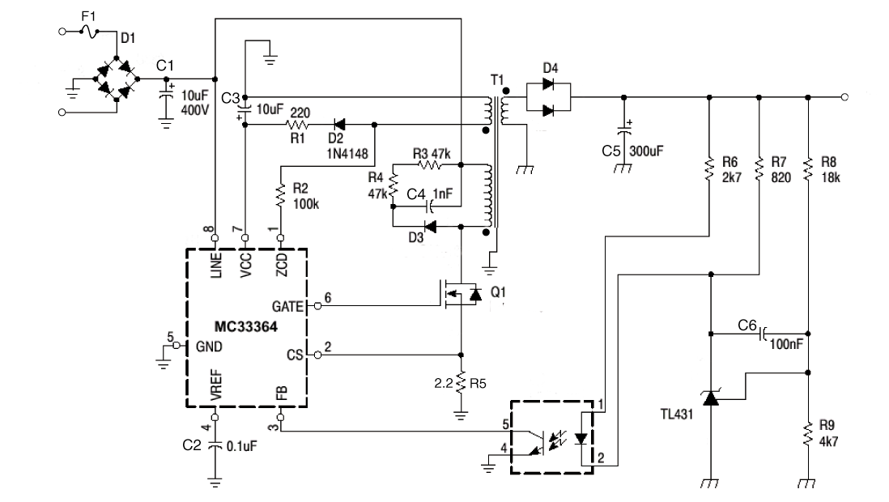
Fonte de alimentação com chave flyback
Usando o modo de condução crítica (CCM)

Slide 25
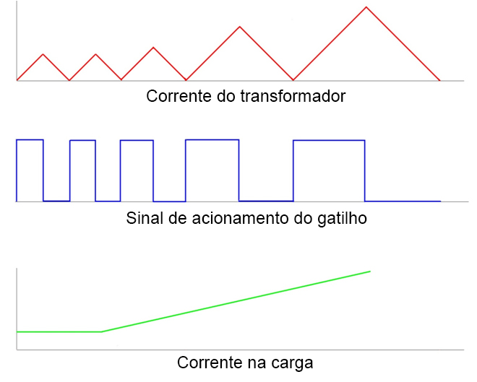
Curvas de fonte de alimentação com chave flyback
A corrente do
transformador
cai para zero
antes de
crescer
de novo
(CCM).

Slide 26
Solução de problemas de um modo de chaveamento
Pode não funcionar a menos que tenha carga (use uma carga fantasma).
Use osciloscópio para ver curvas PWM.
A frequência pode ser crítica.
Pode-se usar um optoisolador no circuito de realimentação. Desabilite-o e substitua pelo sinal de realimentação.
Confira a tensão de referência.
Confira em caso de sobrecargas.

Slide 27
REVISÃO
Regulação de tensão em malha aberta
Regulação de tensão em malha fechada
Limitação de corrente e tensão
Reguladores chaveados
Busca de problemas

